Slide 1
Учебный курс «ВВЕДЕНИЕ В WEBSPHERE MQ (IBM MQ)»
Варфоломеев Алексей

Slide 2
Программа курса
Системы очередей сообщений как средство интеграции приложений
Основные объекты MQ
Сообщения
Приложения MQ
Основы администрирования
MQ в распределенной инфраструктуре

Slide 3
Тема 1
Системы очередей сообщений как средство интеграции приложений

Slide 4
1. Системы очередей сообщений как средство интеграции приложений
Интеграция приложений через промежуточное ПО
Message oriented middleware
Системы очередей сообщений – основные понятия
Взаимодействие приложений через очереди сообщений
Синхронное и асинхронное взаимодействие
Односторонняя передача данных
Запрос-ответ
Клиент-сервер
Брокеры сообщений
Публикация-подписка
Распределенные системы
ESB
Средства MOM в линейке продуктов IBM

Slide 5
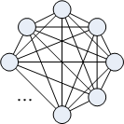
1.1 Интеграция приложений через промежуточное ПО
Интеграция приложений – процесс обеспечения совместного функционирования и взаимодействия независимых АС / приложений
С использованием интеграционного промежуточного ПО
«Напрямую»

Slide 6
1.2 Message oriented middleware (MOM)
MOM – промежуточное ПО, обеспечивающее обмен сообщениями между приложениями в распределенной среде:
Поддержка асинхронного взаимодействия
Передача данных / вызовов между приложениями
Маршрутизация данных
Промежуточное хранение данных
Промежуточная обработка / преобразование данных

Slide 7
1.3 Системы очередей сообщений
Системы очередей сообщений (message queue system):
относятся к средствам MOM
используют очереди сообщений для передачи данных между приложениями
предоставляют приложениям интерфейсы для записи и чтения сообщений
Очередь сообщений (message queue)
структура данных, предназначенная для промежуточного хранения сообщений
организует сообщения в порядке FIFO
Сообщение (message)
хранится в очереди
содержит информацию, которой приложения обмениваются друг с другом

Slide 8
1.4 Взаимодействие приложений через очереди сообщений
Взаимодействие:
Синхронное
Асинхронное
Модели взаимодействия:
Односторонняя передача данных
Запрос-ответ
Клиент-сервер
Публикация-подписка

Slide 9
1.4.1 Синхронное и асинхронное взаимодействие
Синхронное взаимодействие
предполагает последовательный обмен сообщениями
приложение отправляет другому приложению запрос и переходит в режим ожидания ответа на сообщение
в случае, если в течение заданного времени ответ не получен, сеанс взаимодействия завершается ошибкой
возможно только при одновременной активности взаимодействующих приложений
Асинхронное взаимодействие
не предполагает последовательного обмена сообщениями и их строгой очередности
приложение отправляет свой запрос другому приложению и не ждет непременного ответа от него, а продолжает свое нормальное функционирование.
после отправки запроса приложение-отправитель периодически проверяет наличие ответа
возможно при отсутствии постоянной линии связи между приложениями

Slide 10
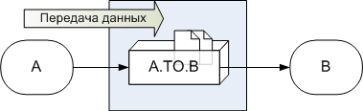
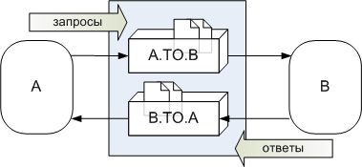
1.4.2 Односторонняя передача 1.4.3 Запрос-ответ
Односторонняя передача данных
Запрос-ответ

Slide 11
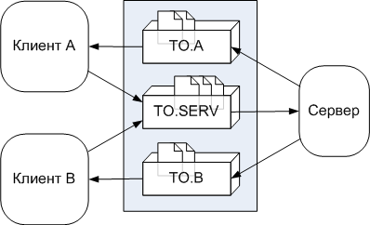
1.4.4 Клиент-сервер
Клиент-сервер

Slide 12
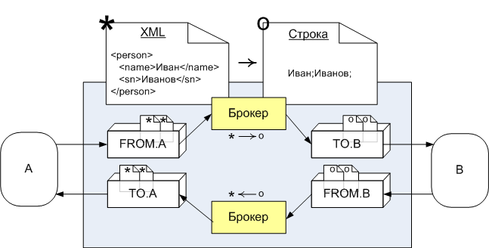
1.4.5 Брокеры сообщений
Брокер сообщений (message broker)
программа, осуществляющая обработку сообщений в процессе их передачи между приложениями
используется для преобразования данных и маршрутизации сообщения

Slide 13
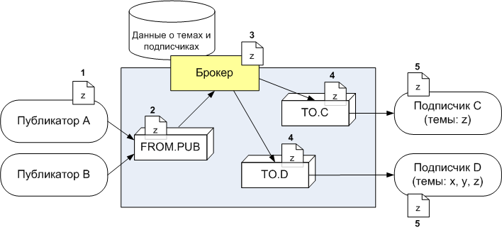
1.4.6 Публикация-подписка
Публикаторы (publishers) – приложения, которые распространяют сообщения
Подписчики (subscribers) – приложения, которые заинтересованы в получении сообщений по определенным темам
Тема сообщения (topic) – специальный идентификатор, позволяющий отнести сообщение к той или иной логической категории и распределить сообщения между подписчиками

Slide 14
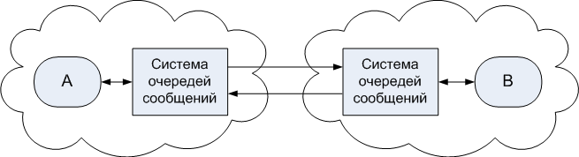
1.4.7 Распределенные системы на основе очередей сообщений
В распределенных системах сообщение может передаваться между удаленными системами очередей сообщений для обеспечения взаимодействия приложений

Slide 15
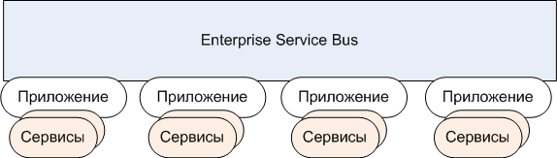
1.4.8 Enterprise service bus (ESB)
Enterprise service bus (ESB) – сервисная шина предприятия
обеспечивает взаимодействие приложений в масштабах предприятия (в рамках сервисно-ориентированной архитектуры)
предоставляет унифицированный доступ к сервисам предприятия

Slide 16
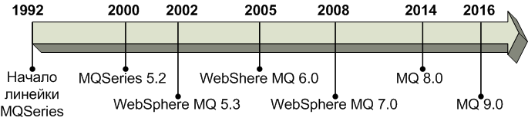
1.5 Средства MOM в линейке продуктов IBM
IBM MQ (WebSphere MQ, MQSeries) – система очередей сообщений
предоставляет транспорт сообщений
обеспечивает управление очередями сообщений
IBM Integration Bus (WebSphere Message Broker) – интеграционный брокер
поддерживает реализацию и выполнение брокеров сообщений
обеспечивает построение архитектуры ESB
Поддерживаемые платформы:
AIX
HP-UX
Solaris
Linux
Windows
Z/OS

Slide 17
Тема 2
Основные объекты IBM MQ

Slide 18
2. Основные объекты IBM MQ
Менеджеры очередей
Очереди сообщений
Локальные очереди
предопределенные и динамические
простые и трансмиссионные
Модельные очереди
Псевдоочереди
Удаленные очереди
Каналы
Каналы MQI
Каналы сообщений
Определения канала
Службы каналов
Вспомогательные объекты MQ
Кластеры

Slide 19
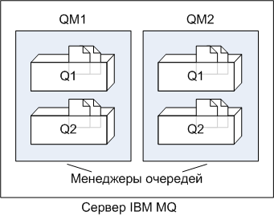
2.1 Менеджеры очередей
Менеджер очередей (администратор очередей, queue manager)
главная серверная программа MQ
управляет очередями и другими объектами MQ
управляет транзакциями
обрабатывает вызовы от прикладных программ
отвечает за восстановление данных после сбоев
защищает данные от несанкционированного доступа
На сервере MQ может параллельно выполняться несколько менеджеров очередей
Любая очередь принадлежит одному определенному менеджеру очередей
У каждого менеджера очередей имеется свое уникальное название
У каждого менеджера очередей имеется набор конфигурационных параметров, влияющих на работу менеджера очередей и его объекты
Менеджер очередей, с которым взаимодействует конкретное приложение, принято называть локальным менеджером очередей (local queue manager) для этого приложения

Slide 20
2.2 Очереди сообщений
Очередь (Queue)
объект менеджера очередей
используется для хранения сообщений и/или адресации хранилища сообщений
характеризуется названием и набором параметров
Приложения обмениваются данными через очереди
Приложение может:
открывать и закрывать очередь (MQOPEN, MQCLOSE)
помещать сообщения в очередь (MQPUT, MQPUT1)
извлекать сообщения из очереди (MQGET)
просматривать сообщения в очереди (MQGET)
читать и изменять параметры очереди (MQSET, MQINQ)
Очередь, сообщения которой физически размещаются внутри менеджера очередей, управляющего данной очередью, принято называть локальной очередью (local queue)
Параметры очереди определяют:
максимальную глубину очереди
максимальный размер сообщения
настройки по умолчанию для сообщений очереди
допустимые операции для очереди
способ организации сообщений в очереди (FIFO / FIFO с учетом приоритетов)

Slide 21
2.2.1 Типы очередей

Slide 22
2.2.2 Локальные очереди
Локальная очередь (local queue) является физическим хранилищем сообщений
По способу создания локальные очереди классифицируются на предопределенные (predefined) и динамические (dynamic queue)
По предназначению локальные очереди классифицируются на простые локальные (simple) и трансмиссионные (transmission)

Slide 23
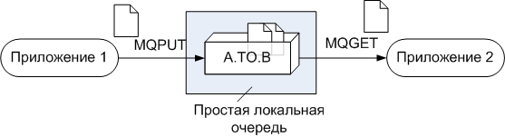
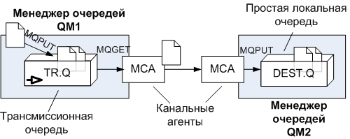
2.2.2.1 Простые локальные очереди 2.2.2.2 Трансмиссионные очереди
Простая локальная очередь предназначена для использования приложениями
Трансмиссионная очередь (transmission queue) предназначена для промежуточного хранения сообщений перед их отправкой на удаленный менеджер очередей

Slide 24
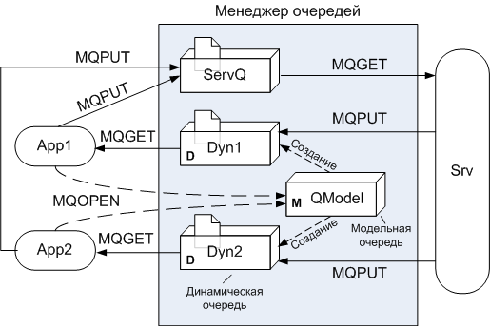
2.2.3 Модельные очереди
Модельная очередь (model queue) является шаблоном для создания локальных динамических очередей
Дочерние локальные динамические очереди создаются приложением при обращении к модельной очереди.
Динамические очереди могут быть постоянными (permanent) или временными (temporary), в зависимости от настроек модельной очереди

Slide 25
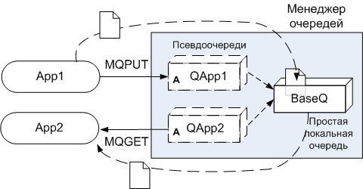
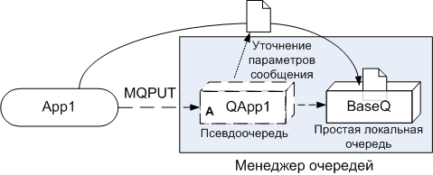
2.2.4 Псевдоочереди
Псевдоочередь (alias queue) или псевдоним представляет собой ссылку на другую очередь внутри менеджера очередей
Очередь, на которую указывает псевдоочередь, принято называть базовой очередью (base queue, target queue)
В качестве базовой очереди может выступать локальная или удаленная очередь
Использование псевдоочередей позволяет разрабатывать приложения, не зависящие от имени очереди

Slide 26
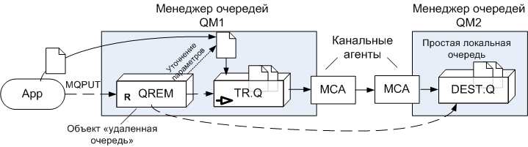
2.2.5 Удаленная очередь
Удаленная очередь (remote queue) предназначена для передачи сообщений на удаленные менеджеры очередей
Удаленная очередь представляет собой ссылку на локальную очередь другого (удаленного) менеджера очередей

Slide 27
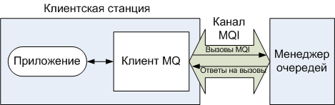

2.3 Каналы
Канал (channel) – логическая линия связи, соединяющая менеджер очередей с удаленным объектом
Канал сообщений (message channel) используется для односторонней передачи сообщений между двумя менеджерами очередей
Канал MQI (MQI channel) обеспечивает взаимодействие между клиентом IBM MQ и менеджером очередей

Slide 28
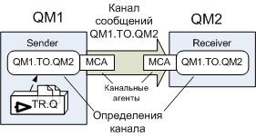
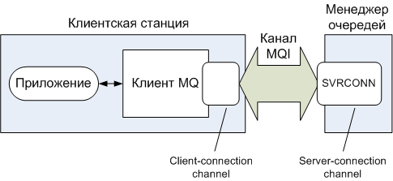
2.3.1 Определения каналов
Чтобы создать канал, необходимо определить его параметры на каждом из объектов, соединяемых каналом
Для этого служит специальный объект менеджера очередей – определение канала (channel definition)
Определение канала позволяет задать:
сетевой протокол
адрес удаленного менеджера очередей
направление передачи сообщений
имя трансмиссионной очереди
Sender Channel
Receiver Channel
Server Channel
Requester Channel
Server Connection Channel
Client Connection Channel
Cluster Sender Channel
Cluster Receiver Channel

Slide 29
2.3.2 Службы каналов
Канальный агент (Message Channel Agent, MCA) – программа, управляющая передачей сообщений по каналу
Активатор канала (Channel Initiator) – программа, выполняющая автоматический запуск канала при появлении
Получатель запросов (Listener) –
служба, обеспечивающая взаимодействие менеджера очередей с удаленными объектами по заданному протоколу связи
объект менеджера очередей, предназначенный для управления службой Listener

Slide 30
2.4 Вспомогательные объекты
Сервис («служба», service) – объект менеджера очередей, предназначенный для управления внешними программами, обслуживающими менеджер очередей
Список имен (namelist) – вспомогательный объект менеджера очередей, предназначенный для хранения перечня имен объектов WebSphere MQ
Authinfo – вспомогательный объект менеджера очередей, содержащий аутентификационые данные для протокола SSL
Разделы (topics) и подписки (subscriptions) – объекты менеджера очередей, используемые встроенным брокером публикации-подписки для рассылки сообщений
Триггерный монитор (trigger monitor) – служба менеджера очередей, обеспечивающая запуск внешних приложений по триггерным событиям

Slide 31
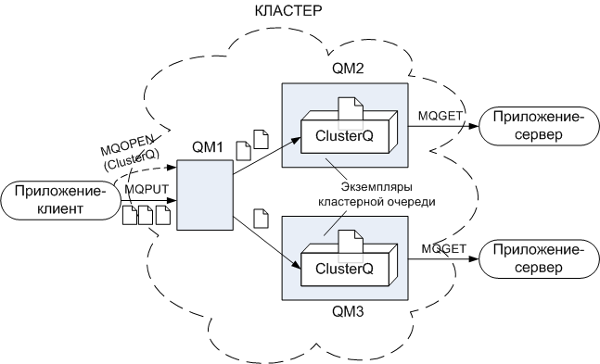
2.5 Кластеры
Кластер (cluster) – это распределенный объект IBM MQ, объединяющий в логическую сеть группу менеджеров очередей
Кластеры обеспечивают:
обмен сообщениями между менеджерами очередей
распределение нагрузки между менеджерами очередей

Slide 32
Тема 3
Сообщения

Slide 33
3. Сообщения
Структура сообщений
Типы сообщений
Способ представления данных в сообщении
Постоянные и непостоянные сообщения
Приоритеты сообщений
Время жизни сообщений
Группировка и сегментация
Идентификаторы сообщений
Контекст сообщений
Подзаголовки сообщений
Свойства сообщений
Структура MQMD

Slide 34

3.1 Сообщения
Сообщение (message)
Данные, которыми приложения обмениваются между собой через очереди, представляются в форме сообщений (message)
Сообщение - структура данных, состоящая из заголовка (MQMD, Message Descriptor) и прикладной части (Application Data)
Максимальный размер сообщения определяется настройками менеджера очередей и очереди и может достигать 100Мб
Прикладная часть
содержит данные приложений
структура и формат прикладной части определяется приложением
может быть произвольной длины
Заголовок
содержит служебную информацию о сообщении
имеет предопределенную структуру (MQMD) и фиксированный размер
состоит из набора полей

Slide 35
3.2 Типы сообщений
Datagram - дейтаграмма - используются при односторонней передаче данных
Request – сообщение-запрос в клиент-серверном взаимодействии
Reply – ответ на сообщение Request
Report - отчет – оповещения о событиях
Дополнительно поддерживаются пользовательские типы сообщений

Slide 36
3.3 Представление данных в сообщении
Формат сообщения (format)
позволяет получателю сообщения определить, каким образом представлены данные в прикладной части сообщения
MQFTM_STRING – текстовое сообщение
MQFMT_ADMIN – административная команда MQ
MQFMT_NONE – формат не определен
MQFMT_RF_HEADER_2 – сообщение с подзаголовком RFH2
…
Кодовая страница (coded character set ID, CCSID)
определяет представление символьных данных в сообщении
Кодировка (encoding)
определяет, каким образом в сообщении представлены числовые данные

Slide 37
3.4 Постоянные и непостоянные сообщения
Постоянные (persistent) сообщения
при помещении в очередь записываются на жесткий диск в файл журнала менеджера очередей, а также в файл очереди
восстанавливаются в случае сбоя или перезапуска службы менеджера очередей
могут храниться в предопределенных (predefined), а также в постоянных динамических (permanent dynamic) очередях
Непостоянные (non-persistent) сообщения
хранятся в буфере очереди и не журналируются.
при остановке службы менеджера очередей сообщения удаляются
могут храниться в любых локальных очередях.
обрабатываются на порядок быстрее постоянных
Прикладная программа при записи сообщения в очередь может явно определить, будет ли оно постоянным или непостоянным
Если программа явно не укажет, будет ли это сообщение постоянным или непостоянным, то способ его хранения будет определяться на основе параметра очереди DEFPSIST (default persistence)
В одной очереди могут храниться одновременно и постоянные, и непостоянные сообщения

Slide 38
3.5 Приоритет сообщений
В зависимости от настроек очереди сообщения могут размещаться в очереди:
в порядке их поступления (FIFO)
в порядке заданных приоритетов (priority)
Приоритет сообщения
определяется для каждого сообщения индивидуально программой-отправителем
задается целым числом в диапазоне от 0 (самый низкий приоритет) до 9 (самый высокий приоритет)
по умолчанию определяется на основе параметра очереди DEFPRTY (default priority)

Slide 39
3.6 Время жизни сообщения
Прикладная программа может ограничить время жизни (expiry) отправляемого сообщения
Время жизни указывается в десятых долях секунды
По истечению заданного времени менеджер очередей может удалить сообщение, не дожидаясь его получения адресатом
Удаление «просроченных» сообщений происходит в момент обращения к очереди с вызовом MQGET для чтения или просмотра сообщений

Slide 40
3.7 Группировка и сегментация сообщений
Сегментация (segmentation):
разбиение логического сообщения на несколько физических сообщений – сегментов
применяется в случае, если информация не может быть передана в виде одного сообщения из-за большого размера, однако при этом требуется, чтобы приложения обрабатывали ее как одно логическое сообщение
Группировка
Группа сообщений (message group) – совокупность сообщений, объединенных прикладной программой по некоторому принципу
у группы сообщений имеется свой идентификатор
каждое сообщение в группе имеет свой порядковый номер
группировка используется для объединения логически связанных сообщений

Slide 41
3.8 Идентификаторы сообщения
Message ID
идентификатор сообщения
по умолчанию генерируется для сообщения менеджером очередей при записи этого сообщения в очередь
может быть установлен прикладной программой
Correlation ID
идентификатор зависимости сообщения
может использоваться для связи сообщений между собой (например, запроса и ответа)
Group ID
идентификатор группы сообщения
проставляется для сообщения при использовании механизма группировки и сегментации

Slide 42
3.9 Контекст сообщения
Контекст сообщения (message context)
позволяет приложению-получателю узнать о создателе данного сообщения
по умолчанию устанавливается менеджером очередей при помещении сообщения в очередь
приложения могут добавлять в контекст свою информацию только в том случае, если им предоставлены соответствующие полномочия в рамках политики безопасности.
Контекст сообщения:
identity context («персональный контекст») – содержит сведения о пользователе, от имени которого приложение было записано в очередь
origin context («контекст происхождения») – содержит информацию о приложении-отправителе

Slide 43
3.10 Подзаголовки сообщений
Подзаголовок
вспомогательный заголовок сообщения, размещающийся в прикладной части сообщения
содержит дополнительные параметры сообщения
предшествует прикладным данным приложения
MQXQH – трансмиссионный подзаголовок (transmission–queue header), содержит адрес доставки сообщения передаваемого по каналу
MQDLH – подзаголовок недоставленного сообщения (dead-letter header), содержит причину, по которой сообщение не удалось доставить получателю
MQCFH – подзаголовок административного сообщения PCF
MQRFH – «подзаголовок правил и форматирования» – rules and formatting header (RFH header), позволяет хранить в сообщении произвольное количество дополнительных параметров (в формате строки)
MQRFH2 – вторая версия подзаголовка RFH, использует XML-подобный синтаксис для представления параметров (JMS, публикация-подписка, message properties)

Slide 44
3.11 Свойства сообщения
Свойства сообщения (message properties) – совокупность полей заголовка сообщения и дополнительных параметров, хранящихся в подзаголовке MQRFH2.
Начиная с WebSphere MQ версии 7 поддерживаются специальные вызовы для работы со свойствами сообщения

Slide 45
3.12 Структура MQMD (1)
Название поля | Тип | Описание | Значения
StrucId | MQCHAR4 | Идентификатор структуры | MQMD_STRUC_ID – обозначает структуру MQMD
Version | MQLONG | Версия структуры MQMD | MQMD_VERSION_1 (по умолчанию) MQMD_VERSION_2
Report | MQLONG | Категория отчета (для сообщений типа Report) | … (свыше 20 предопределенных значений)
MsgType | MQLONG | Тип сообщения | MQMT_DATAGRAM – дейтаграмма (по умолчанию) MQMT_REQUEST – запрос MQMT_REPLY – ответ MQMT_REPORT – отчет + пользовательские типы в диапазоне от MQMT_APPL_FIRST до MQMT_APPL_LAST
Expiry | MQLONG | Время жизни сообщения (в десятых долях сек.) | MQEI_UNLIMITED – не ограничено (по умолчанию) 1 – 999 999 999
Feedback | MQLONG | Вид отчета (для сообщений типа Report) | … (свыше 60 предопределенных значений)
Encoding | MQLONG | Кодировка (используемая для представления чисел в сообщении) | кодировка определяется на основе набора констант-флагов, объединяемых при помощи операции побитового ИЛИ

Slide 46
3.12 Структура MQMD (2)
Название поля | Тип | Описание | Значения
CodedCharSetId | MQLONG | Кодовая страница (используемая для представления символов) | указывается номер кодовой страницы или специальные константы: MQCCSI_Q_MGR – как у менеджера очередей (по умолчанию) MQCCSI_Q_DEFAULT – по умолчанию … и др.
Format | MQCHAR8 | Формат сообщения | указывается название формата или используется одно из предопределенных значений: MQFMT_NONE – формат не задан MQFMT_STRING – строка MQFMT_ADMIN – административная команда … и др. (свыше 20 предопределенных форматов)
Priority | MQLONG | Приоритет сообщения | MQPRI_PRIORITY_AS_Q_DEF – приоритет определяется настройками очереди (по умолчанию) 0 – 9
Persistence | MQLONG | Способ хранения сообщения | MQPER_PERSISTENCE_AS_Q_DEF – определяется настройками очереди (по умолчанию) MQPER_PERSISTENT – постоянное сообщение MQPER_NOT_PERSISTENT – непостоянное сообщение

Slide 47
3.12 Структура MQMD (3)
Название поля | Тип | Описание | Значения
MsgId | MQBYTE24 | Идентификатор сообщения | указывается идентификатор или используется специальное значение: MQMI_NONE – нулевой идентификатор
CorrelId | MQBYTE24 | Идентификатор зависимости | указывается идентификатор или используется специальное значение: MQСI_NONE – нулевой идентификатор
BackoutCount | MQLONG | Счетчик отката транзакций с участием данного сообщения | целочисленное значение ≥0
ReplyToQ | MQCHAR48 | Название очереди для ответов
ReplyToQMgr | MQCHAR48 | Название менеджера очередей для ответов
UserIdentifier | MQCHAR12 | Identity context: Идентификатор пользователя, создавшего сообщение
AccountingToken | MQBYTE32 | Identity context: Дополнительная информация о пользователе (например, в ОС Windows в данное поле содержит значение идентификатора безопасности Windows – SID)
ApplIdentityData | MQCHAR32 | Identity context: Данные идентификации приложения. Поле заполняется прикладной программой и может содержать любую информацию.
PutApplType | MQLONG | Origin context: Тип приложения –отправителя сообщения |  | свыше 20 предопределенных значений, включая: MQAT_UNKNOWN – неизвестный тип MQAT_WINDOWS_NT – 32-битное приложение Windows MQAT_ZOS – приложение z/OS … и др.

Slide 48
3.12 Структура MQMD (4)
Название поля | Тип | Описание | Значения
PutApplName | MQCHAR28 | Origin context: Название приложения-отправителя
PutDate | MQCHAR8 | Origin context: Дата записи сообщения в очередь
PutTime | MQCHAR8 | Origin context: Время записи сообщения в очередь
ApplOriginData | MQCHAR4 | Origin context: Дополнительные сведения о приложении. Поле заполняется прикладной программой.
GroupId | MQBYTE24 | Идентификатор группы | указывается идентификатор или используется специальное значение: MQGI_NONE – нулевой идентификатор (сообщение не в группе и не сегментировано)
MsgSeqNumber | MQLONG | Порядковый номер сообщения в группе (используется при группировке сообщений) | 1 – 999 999 999
Offset | MQLONG | Стартовый байт сегмента сообщения (используется при сегментации) | указывается смещение сегмента сообщения относительно начала логического сообщения (в байтах): 0 – 999 999 999

Slide 49
3.12 Структура MQMD (5)
Название поля | Тип | Описание | Значения
MsgFlags | MQLONG | Флаги сообщения. Используются для определения атрибутов сообщения, связанных с сегментацией и группировкой | значение формируется на основе набора констант-флагов, объединяемых при помощи операции побитового ИЛИ: MQMF_NONE – значение не задано MQMF_SEGMENTATION_ ALLOWED – автоматическая сегментация разрешена MQMF_SEGMENTATION_ INHIBITED – сегментация запрещена MQMF_MSG_IN_GROUP – сообщение в группе MQMF_LAST_MSG_IN_GROUP – последнее сообщение в группе MQMF_SEGMENT – сегмент MQMF_LAST_SEGMENT – последний из сегментов
OriginalLength | MQLONG | Поле определяет длину сегмента сообщения, к которому относится сообщение типа Report (используется только для сегментированных сообщений-отчетов)

Slide 50
Тема 4
Приложения MQ

Slide 51
4. Приложения MQ
Взаимодействие приложения с менеджером очередей
Клиент MQ
Взаимодействие с несколькими менеджерами
Интерфейс MQI
Вызовы MQI
Управление соединением
Открытие очереди
Запись сообщения в очередь
Запись одного сообщения
Асинхронная запись
Списки рассылки
Чтение сообщения из очереди
Варианты чтения сообщения
Механизм обратного вызова
Управление транзакциями
Распределенные транзакции
Чтение и изменение параметров объекта
Публикация-подписка
Ответ на сообщение
Обработка откатанных сообщений
Динамические очереди в клиент-серверном взаимодействии
Авторизация на основе контекста сообщения
Механизм триггеринга

Slide 52
4.1 Взаимодействие приложения с менеджером очередей
Соединение в режиме связывания (bindings mode)
Соединение через клиента MQ

Slide 53
4.1.1 Клиент MQ
Клиент MQ - компонент продукта IBM MQ, обеспечивающий взаимодействие приложений с менеджером очередей
Клиент взаимодействует с менеджером очередей по каналу MQI

Slide 54
4.1.2 Пример различных типов взаимодействия

Slide 55
4.1.3 Взаимодействие с несколькими менеджерами очередей

Slide 56
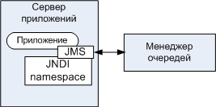
4.1.4 Взаимодействие с сервером приложений Java EE
Взаимодействие серверов приложений JavaEE с менеджером очередей осуществляется через интерфейс JMS (Java Message Service)

Slide 57
4.2 Интерфейс MQI
Интерфейс MQI
базовый API для MQ
процедурный интерфейс
обеспечивает взаимодействие приложения и менеджера очередей
используется при разработке приложений, работающих с MQ
Интерфейс MQI:
Вызовы MQI – команды, передаваемые менеджеру очередей
Структуры MQI описывают параметры, передаваемые в вызовы MQI
Типы данных MQI используются переменными в вызовах MQI

Slide 58
4.2.1 MQI и программные интерфейсы высокого уровня

Slide 59
4.2.2 Основные вызовы MQI
Команды для управления соединением с менеджером очередей:
MQCONN – установка соединения с менеджером очередей
MQCONNX – установка соединения с менеджером очередей (с дополнительными параметрами)
MQDISC – завершение соединения с менеджером очередей
Команды для управления доступом к объектам менеджера очередей:
MQOPEN – открытие объекта менеджера очередей (например, очереди)
MQCLOSE – закрытие объекта
Команды для управления сообщениями:
MQPUT – запись сообщения в очередь
MQPUT1 – запись единственного сообщения в очередь
MQGET – чтение сообщения из очереди
Команды для работы с параметрами объекта:
MQSET – установка параметров объекта
MQINQ – чтение параметров объекта
Команды для управления транзакциями:
MQBEGIN – начало транзакции
MQCMIT – подтверждение транзакции
MQBACK – отмена транзакции

Slide 60
4.2.3 Вспомогательные вызовы MQI
Команды для управления подписками (при взаимодействии приложений по схеме «публикация-подписка»):
MQSUB – регистрация подписки;
MQSUBRQ – запрос сообщения по подписке;
Команды для управления свойствами сообщения:
MQCRTMH – создание дескриптора сообщения;
MQDLTMH – удаление дескриптора сообщения;
MQBUFMH – преобразование буфера со структурой MQRFH2 в дескриптор сообщения;
MQMHBUF – преобразование дескриптора сообщения в буфер со структурой MQRFH2;
MQSETMP – установка значения свойства сообщения;
MQINQMP – чтение значения свойства сообщения;
MQDLTMP – удаление свойства сообщения;
Дополнительные команды для управления сообщениями:
MQSTAT – возврат сведений о результатах выполнения асинхронных операций записи сообщений в очередь;
MQCB – регистрация обработчика событий для объекта (например, обработчика события поступления сообщения для очереди);
MQCTL – управление вызовом обработчика;

Slide 61
4.2.4 Вызовы MQI в приложении
MQCONN/MQCONNX
MQOPEN
MQBEGIN
MQPUT/MQGET
MQPUT1
MQINQ/MQSET
MQCMIT/MQBACK
MQCLOSE
MQDISC

Slide 62
4.3 Управление соединением с менеджером очередей
Перед обращением к очереди приложение должно установить соединение с менеджером очередей
Для установки соединения с менеджером очередей используются вызовы MQCONN или MQCONNX
При установке соединения указывается имя менеджера очередей
Перед завершением приложения необходимо закрыть соединение при помощи команды MQDISC

Slide 63
4.4 Открытие объекта
Перед началом работы с очередью ее следует открыть при помощи команды MQOPEN
Параметры MQOPEN:
дескриптор соединения
структуру MQOD – описание открываемого объекта (включает название и тип объекта)
опции открытия объекта
По завершении работы с очередью ее следует закрыть (MQCLOSE)
Опции открытия:
MQOO_OUTPUT
MQOO_BROWSE
MQOO_INPUT_EXCLUSIVE
MQOO_INPUT_SHARED
MQOO_INPUT_AS_Q_DEF
MQOO_SET
MQOO_INQ

Slide 64
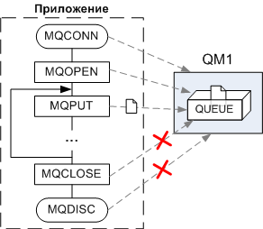
4.5 Запись сообщения в очередь
Вызов MQPUT записывает сообщение в предварительно открытую очередь
Параметры MQPUT:
дескриптор соединения
дескриптор объекта-очереди
заголовок сообщения, представленный структурой MQMD
буфер, содержащий прикладную часть сообщения (с указанием длины буфера)
параметры записи сообщения в очередь, представленные структурой MQPMO

Slide 65
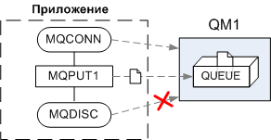
4.5.1 Запись одного сообщения
Вызов MQPUT1:
применяется для записи одного сообщения в очередь
не требует предварительного открытия очереди
работает в контексте заданного соединения с менеджером очередей
Параметры:
дескриптор соединения
описание открываемого объекта, представленное структурой MQOD
заголовок сообщения, представленный структурой MQMD
буфер, содержащий прикладную часть сообщения (с указанием длины буфера)
параметры записи сообщения в очередь, представленные структурой MQPMO

Slide 66
4.5.2 Асинхронная запись
Асинхронное выполнение MQPUT:
повышение производительности приложений, выполняющих запись большого количества сообщений в очередь
менеджер очередей не возвращает приложению результаты обработки вызова MQPUT
прикладная программа сама периодически запрашивает у менеджера очередей результаты обработки при помощи вызова MQSTAT
настраивается через параметр MQPMO
Вызов MQSTAT возвращает информацию о последних операциях асинхронной записи сообщений в очередь в рамках заданного соединения:
количество вызовов MQPUT/MQPUT1 завершившихся успешно
количество вызовов MQPUT/MQPUT1 завершившихся с предупреждениями
количество вызовов MQPUT/MQPUT1 завершившихся ошибкой
код завершения и код причины возникновения первой ошибки
имя объекта, с которым связана первая ошибка

Slide 67
4.5.3 Использование списков рассылки
Список рассылки (distribution list)
позволяет отправить одно сообщение сразу нескольким получателям
указывается в вызовах MQOPEN и MQPUT1 в качестве открываемого объекта
элемент списка описывается структурой MQOR
имя очереди-адресата
имя менеджера очередей – адресата
используются только для отправки сообщений
Вызов MQPUT/MQPUT1, адресованный списку рассылки:
тиражирует сообщение и рассылает его копии в очереди назначения
фиксирует результаты отправки в структуре MQPMO

Slide 68
4.6 Чтение сообщения
Чтение/извлечение сообщения из очереди осуществляется при помощи вызова MQGET
Параметры:
дескриптор соединения
дескриптор объекта-очереди
описание сообщения (в формате MQMD)
адрес и размер буфера для прикладной части сообщения
параметры чтения сообщения, представленные структурой MQGMO
В случае успешного выполнения вызов:
записывает в указанный буфер прикладную часть прочитанного сообщения
в структуру MQMD – заголовок сообщения
в структуру MQGMO – фактическое название локальной очереди, из которой было прочитано сообщение.

Slide 69
4.6.1 Параметры чтения сообщений
Структура MQGMO позволяет определить:
будет ли вызов MQGET ждать поступления сообщения в очередь, или завершится ошибкой при отсутствии сообщения в очереди
критерии поиска сообщения в очереди: для поиска сообщения можно использовать поля Message ID, Correlation ID, или Group ID (по умолчанию критериев нет и чтение осуществляется в соответствии с принципом FIFO)
будет ли прочитанное сообщение удалено из очереди или останется в ней (по умолчанию – удаляется)
требуется ли преобразовывать данные сообщения в кодовую страницу и кодировку приложения
нужно ли дожидаться поступления всех сообщений группы или всех сегментов сообщения в очередь при использовании механизма группировки и сегментации

Slide 70
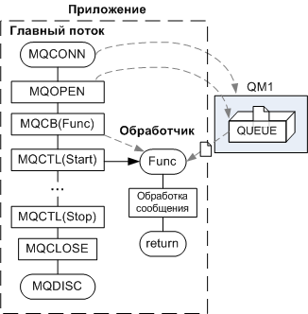
4.6.2 Механизм обратного вызова
Механизм обратного вызова (callback)
осуществляет автоматический запуск прикладной функции – обработчика сообщений (message consumer) – в момент появления в очереди сообщения, доступного для чтения
функция-обработчик получает на вход буфер, содержащий прикладную часть прочитанного сообщения, а также его заголовок в формате MQMD
MQCB – регистрация обработчика
MQCTL – управление механизмом

Slide 71
4.7 Чтение и запись сообщений и очереди различного типа
MQGET – только локальные очереди и псведоочереди, ссылающиеся на локальные очереди
MQPUT – локальные, удаленные и псевдоочереди
MQOPEN – все типы очередей
MQOPEN для модельной очереди возвращает дескриптор созданной динамической очереди
MQPUT1 – все типы очередей, кроме модельной

Slide 72
4.8 Использование транзакций
Операции чтения и записи сообщений могут выполняться в транзакциях (transaction, unit of work) или вне транзакций:
Транзакция менеджера очередей представляет собой группу последовательных операций над сообщениями, выполняющимися как единое целое
Транзакция неделима: либо транзакция выполняется полностью, либо не выполняется вообще.
Транзакция завершается в момент ее подтверждения или отмены
По умолчанию вызовы MQPUT, MQPUT1 и MQGET выполняются вне транзакций
Флаг, определяющий использование транзакции устанавливается в структурах MQPMO и MQGMO
Управление транзакциями:
Вызов MQCMIT используется для подтверждения транзакции
Вызов MQBACK используется для отмены транзакции
Вызовы MQCMIT и MQBACK выполняются в контексте заданного соединения с менеджером очередей и принимают на вход дескриптор соединения
Сообщение, записанное в очередь в рамках транзакции:
является невидимым для других приложений
не доступно для чтения до тех пор, пока транзакция не подтверждена
в случае отмены транзакции, записанное сообщение удаляется из очереди
Сообщение, извлеченное из очереди в транзакции:
становится невидимым для других приложений
не удаляется из очереди физически до момента подтверждения транзакции
в случае отмены транзакции, сообщение восстанавливается в очереди

Slide 73
4.8.1 Преимущества использования транзакций
Без транзакций (1)
№ | Операция | До выполнения операции | После выполнения операции
1 | MQGET (извлечение) ←A
2 | Преобразование сообщения
3 | MQPUT → B
Без транзакций (2)
№ | Операция | До выполнения операции | После выполнения операции
1 | MQGET (просмотр) ←A
2 | Преобразование сообщения
3 | MQPUT → B
4 | MQGET (извлечение) ←A
В транзакции
№ | Операция | До выполнения операции | После выполнения операции
1 | MQGET (извлечение в транзакции) ←A
2 | Преобразование сообщения
3 | MQPUT (в транзакции) → B
4 | MQCMIT

Slide 74

4.8.2 Распределенные транзакции
Локальная транзакция (local unit of work) –выполняется в пределах одного менеджера очередей
Распределенная транзакция (global unit of work)
совокупность локальных транзакций в различных средствах управления данными, которые должны выполняться как единое целое
может объединять локальные транзакции на нескольких менеджерах очередей
может объединять транзакцию менеджера очередей и транзакцию внешней СУБД
Менеджер очередей может выступать в качестве координатора распределенной транзакции:
операций двухфазного подтверждения/отмены транзакции должно осуществляться при помощи вызовов MQCMIT/MQBACK
для начала распределенной транзакции используется вызов MQBEGIN

Slide 75
4.9 Чтение и изменение параметров объектов
Команда MQSET позволяет устанавливать значение атрибутов объекта
Команда MQINQ запрашивает значение атрибутов объекта
Параметры:
дескриптор соединения
дескриптор объекта, параметры которого требуется прочитать/изменить
массив констант-селекторов, определяющих имена параметров
буферы для значений параметров

Slide 76
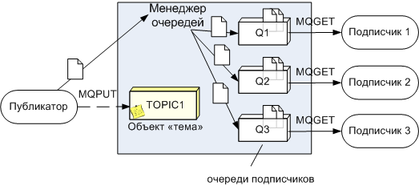
4.10 Публикация сообщений и подписка
Публикация сообщений
осуществляется при помощи операций MQPUT и MQPUT1, адресованных объекту тема (topic)
менеджер очередей добавляет к публикуемому сообщению подзаголовок MQRFH2, содержащий название темы сообщения
менеджер очередей направляет копии сообщения в очереди приложений-подписчиков
Подписка (subscription)
определяет адресата для сообщений заданной темы
может быть создана администратором WebSphere MQ
может быть создана или приложением-подписчиком при помощи вызова MQSUB
Параметры MQSUB:
дескриптор соединения
описание подписки (структура MQSD, определяющая параметры подписки, в том числе, название темы)
дескриптор объекта-очереди (очереди подписки, в которую будут записываться сообщения по заданной теме)
Вызов MQSUBRQ позволяет запросить у менеджера очередей последнюю сохраненную публикацию в рамках заданной подписки

Slide 77
4.11 Ответ на сообщение
Определение потребности в ответе - по типу сообщения
Datagram – ответ не требуется
Request – требуется ответное reply-сообщение
Определение очереди для ответов - по заголовку запроса:
ReplyToQ
ReplyToQMgr
Процесс обеспечения соответствия типов сообщений не контролируется менеджером очередей и возлагается на приложения

Slide 78
4.11.1 Связь запросов и ответов при асинхронном взаимодействии
1. Дублирование параметров запроса в ответе
2. Через идентификаторы сообщений

Slide 79
4.12 Обработка откатанных сообщений
Очередь откатов (backout queue) – очередь, служащая для хранения сообщений, которые не удалось обработать
Приложение:
запрашивает значение параметров очереди, отвечающих за управление откатанными сообщениями
Backout Queue Name - имя очереди откатов
Backout Threshold - порог откатов
после извлечения сообщения из очереди сравнивает значение счетчика откатов сообщения со значением порога откатов для очереди
в случае превышения счетчиком данного порога, переместить сообщение в очередь откатов

Slide 80
4.13 Клиент-серверное взаимодействие на основе динамических очередей

Slide 81
4.14 Использование контекста для авторизации
Информация, указанная в контексте сообщения позволяет приложению-получателю сообщения:
идентифицировать отправителя сообщения
проверить наличие необходимых прав у отправителя на запрашиваемую услугу

Slide 82
4.15 Триггеринг
Триггеринг – механизм, обеспечивающий запуск внешних приложений при поступлении сообщений в очередь
При возникновении триггерного события менеджер очередей помещает триггерное сообщение в очередь инициации
Триггерный монитор получает данное сообщение и вызывает внешнее приложение
Внешнее приложение задается специальным объектом менеджера очередей – процессом (process)

Slide 83
4.15.1 Триггерные события
Триггерное событие (trigger event):
FIRST - генерируется при поступлении в очередь первого сообщения с приоритетом trigger message priority или более высоким приоритетом
EVERY - генерируется при поступлении каждого нового сообщения с приоритетом trigger message priority или более высоким приоритетом
DEPTH - генерируется в том случае, если количество сообщений в очереди с приоритетом trigger message priority или более высоким приоритетом равняется значению trigger depth

Slide 84
Тема 5
Основы администрирования

Slide 85
5. Основы администрирования
Средства администрирования
Управляющие команды
Команды MQSC
Команды PCF
MQ Explorer
Управление менеджером очередей
Параметры менеджера очередей
Создание и удаление менеджера очередей
Запуск и остановка менеджера очередей
Файлы ошибок
Журналирование
Именование объектов
Системные объекты
Службы менеджера очередей
Получатель запросов
Командный сервер
Управление очередями
Параметры локальных очередей
Создание и настройка локальных очередей
Параметры модельных очередей
Создание и настройка модельных очередей
Параметры псевдоочередей
Создание и настройка псевдоочередей
Параметры удаленных очередей
Создание и настройка удаленных очередей
Просмотр параметров очередей
Работа с сообщениями
Безопасность в MQ
Предоставление и отзыв полномочий
Просмотр полномочий

Slide 86
5.1 Средства администрирования
Управляющие команды
Команды MQSC
Команды PCF
IBM MQ Explorer

Slide 87
5.1.1 Управляющие команды
Предназначены для локального администрирования
Позволяют создавать и удалять менеджеры очередей
Выполняют запуск и остановку менеджеров очередей
Управляют служебными программами менеджера очередей
Управляют правами доступа к объектам WebSphere MQ

Slide 88
5.1.2 Команды MQSC
MQSC = MQ Script Commands
Используются для локального и удаленного администрирования
Позволяют создавать и настраивать объекты менеджера очередей (очереди, определения каналов, процессы, …)
Позволяют изменять настройки менеджера очередей
Выполняются из командного процессора
DEFINE
ALTER
DELETE
DISPLAY
START
STOP

Slide 89
5.1.2.1 Командный процессор MQSC
Командный процессор MQSC обеспечивает выполнение команд MQSC
Вызывается при помощи управляющей команды runmqsc
Verification mode (режим проверки )
Direct mode (локальный режим)
Indirect mode (удаленный режим)
runmqsc----+------------------------+---+-----------+----><
+- -v -------------------+ '-%QMgrName-'
'- -w %WaitTime-+------+-'
'- -x -'

Slide 90
5.1.3 Команды PCF
Используются для удаленного администрирования
Предназначены для управления объектами менеджера очередей
Представляют собой сообщения специального формата
Записываются в командную очередь (Command queue)
Обрабатываются командным сервером (Command server)

Slide 91
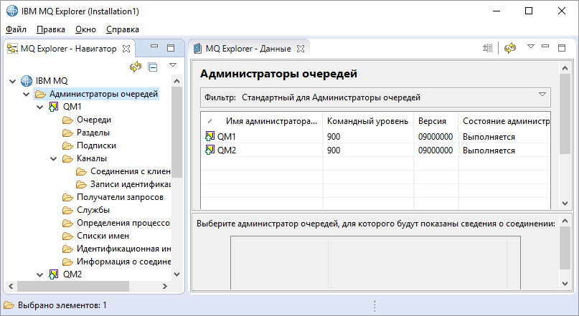
5.1.4 IBM MQ Explorer
Графическое средство администрирования IBM MQ, выполняющееся под управлением платформы Eclipse
Используется для локального и удаленного администрирования

Slide 92
5.2 Управление менеджером очередей 5.2.1 Основные параметры
dead-letter queue - очередь недоставленных сообщений
default transmission queue - трансмиссионная очередь по умолчанию
log type - тип журналирования
log file pages - размер файла журнала
log path – путь к файлам журнала
log primary files – первичные файлы журнала
log secondary files – вторичные файлы журнала
maximum uncommitted messages – максимальный размер транзакции
auto channel definition – автоматическое определение каналов
maximum handle limit – максимальный количество объектов приложения
trigger time interval – интервал триггеринга
coded character set id (CCSID) – кодовая страница
maximum message length – максимальная длина сообщения

Slide 93
5.2.2 Создание менеджера очередей
Менеджер очередей создается при помощи команды crtmqm
crtmqm -q -u DEAD.LETTER.QUEUE MyQM

Slide 94
5.2.3 Настройка менеджера очередей
Изменение конфигурационных параметров менеджера очередей осуществляется при помощи MQSC-команды ALTER QMGR
ALTER QMGR
DEADQ(SYSTEM.DEAD.LETTER.QUEUE)
MAXMSGL(1048576)

Slide 95
5.2.4 Запуск менеджера очередей
Для запуска менеджера очередей используется команда strmqm
strmqm MyQM

Slide 96
5.2.5 Остановка менеджера очередей
Остановка менеджера очередей выполняется при помощи команды endmqm
Нормальная остановка (quiesced shutdown)
Быстрая остановка (immediate shutdown)
Немедленная остановка (preemptive shutdown)
endmqm MyQM

Slide 97
5.2.6 Просмотр сведений о менеджере очередей
DISPLAY QMGR – просмотр параметров менеджера очередей
DISPLAY QMSTATUS – просмотр состояния менеджера очередей
DISPLAY QMGR
DISPLAY QMSTATUS

Slide 98
5.2.7 Удаление менеджера очередей
Удаление менеджера очередей выполняется при помощи команды dltmqm
При удалении менеджера очередей удаляются все его объекты
dltmqm MyQM

Slide 99
5.2.8 Файлы ошибок
Сведения о критических ситуациях, возникающих в процессе работы WebSphere MQ, фиксируются в специальные журналы ошибок (error logs)
Размер журнала ошибок по умолчанию составляет 256Кб
В Windows журналы ошибок размещаются в папках:
Журнал ошибок менеджера очередей – \IBM\WebSphere MQ\Qmgrs\ <имя_менеджера>\errors
Системный журнал ошибок – \IBM\WebSphere MQ\errors
Системный журнал ошибок менеджеров очередей – \IBM\WebSphere MQ\Qmgrs\ @SYSTEM\errors
AMQERR01.LOG
AMQERR02.LOG
AMQERR03.LOG
Информация о запуске и остановке менеджера
Информация о входящих и исходящих соединениях
Информация о попытках нарушения защиты
Непредвиденные ошибки, возникающие в работе менеджера очередей

Slide 100
5.2.9 Журналирование и восстановление
Менеджер очередей записывает информацию об основных событиях в файлы журналов
Журналы используются для восстановления объектов менеджера очередей и постоянных сообщений
Типы журналирования
Циклическое
Линейное
Способы восстановления
Restart Recovery
Media Recovery

Slide 101
5.3 Именование объектов
Длина имени:
Определения каналов – до 20 символов
Остальные объекты – до 48 символов
Допустимые символы:
латинские буквы в верхнем и нижнем регистре (A-Z, a-z)
цифры (0-9)
символ "точка" (.)
символ "подчеркивание" (_)
символ slash (/)
символ "процент" (%)

Slide 102
5.3.1 Системные объекты (1)
При создании менеджера очередей автоматически создается набор объектов, называемых системными объектами (system objects)
Имя системных объектов MQ начинается с SYSTEM.
Системные объекты по умолчанию (system default objects) используются в качестве шаблонов при создании объектов менеджера очередей
Служебные системные объекты используются менеджером очередей и его служебными программами

Slide 103
5.3.1 Системные объекты (2)
SYSTEM.DEFAULT.LOCAL.QUEUE
SYSTEM.DEFAULT.MODEL.QUEUE
SYSTEM.DEFAULT.REMOTE.QUEUE
SYSTEM.DEFAULT.ALIAS.QUEUE
SYSTEM.DEF.SENDER
SYSTEM.DEF.RECEIVER
SYSTEM.DEF.SVRCONN
SYSTEM.DEFAULT.LISTENER.TCP
SYSTEM.DEFAULT.PROCESS
SYSTEM.DEFAULT.SERVICE
SYSTEM.CHANNEL.INITQ
SYSTEM.DEAD.LETTER.QUEUE
SYSTEM.DEFAULT.INITIATION.QUEUE
SYSTEM.AUTO.RECEIVER
SYSTEM.AUTO.SVRCONN
…

Slide 104
5.4 Службы менеджера очередей 5.4.1 Получатель запросов
Программа получатель запросов (Listener) принимает запросы на установку соединения от клиентов и от удаленных канальных агентов
Listener поддерживает различные протоколы связи:
TCP/IP
NetBIOS
LU62
SPX
По умолчанию для протокола TCP/IP Listener прослушивает порт 1414

Slide 105
5.4.2 Работа с объектом получатель запросов (1)
Объект получатель запросов позволяет управлять программой Listener при помощи команд MQSC
DEFINE LISTENER – создание объекта Listener
ALTER LISTENER – изменение объекта Listener
DELETE LISTENER – удаление объекта Listener
DISPLAY LISTENER – просмотр параметров объекта Listener
DEFINE LISTENER(MY.LISTENER)
TRPTYPE(TCP) PORT (1415) CONTROL(QMGR)

Slide 106
5.4.2 Работа с объектом получатель запросов (2)
START LISTENER – запуск программы Listener
STOP LISTENER – остановка программы Listener
DISPLAY LSSTATUS – просмотр информации о статусе программы Listener

Slide 107
5.4.3 Командный сервер
Командный сервер (command server) - служебная программа, обрабатывающая PCF-команды, посылаемые удаленными программами и менеджерами очередей
Режим запуска командного сервера определяется параметром менеджера очередей SCMDSERV:
QMGR – автоматический
MANUAL – ручной
strmqcsv – ручной запуск командного сервера
endmqcsv – ручная остановка командного сервера
ALTER QMGR SCMDSERV(MANUAL)
DISPLAY QMSTATUS CMDSERV
strmqcsv QM1
endmqcsv –c QM1

Slide 108
5.5 Управление очередями 5.5.1 Локальные очереди – параметры (1)
Usage - тип использования очереди:
NORMAL – простая
XMIT – трансмиссионная
Shareability – одновременное чтение из очереди
SHARE
NOSHARE
Retention Interval – время жизни очереди
Put – разрешение на запись сообщений
ENABLED
DISABLED
Get – разрешение на чтение сообщений
ENABLED
DISABLED
Default Input Open Option – режим открытия на чтение по умолчанию
EXCL
SHARED

Slide 109
5.5.1 Локальные очереди – параметры (2)
Message Delivery Sequence – порядок хранения сообщений:
FIFO
PRIORITY
Maximum queue depth – максимальная глубина очереди
Maximum Message Length – максимальная длина сообщения
Default Priority – приоритет сообщений по умолчанию
Default Persistence – способ хранения сообщений по умолчанию:
YES
NO
Backout queue name - название очереди откатов
Backout threshold – порог откатов транзакций для сообщения

Slide 110
5.5.2 Создание и настройка локальных очередей
DEFINE QLOCAL – создание локальной очереди
ALTER QLOCAL – изменение параметров локальной очереди
DELETE QLOCAL – удаление локальной очереди
DEFINE QLOCAL(MY.LOCAL.QUEUE) PUT(ENABLED) GET(ENABLED) MSGDLVSQ(PRIORITY) MAXDEPTH(1000) USAGE(NORMAL)
ALTER QLOCAL(MY.LOCAL.QUEUE) PUT(DISABLED)
DELETE QLOCAL(MY.LOCAL.QUEUE)

Slide 111
5.5.3 Модельные очереди - параметры
Для модельных очередей указывается практически такой же набор параметров, как и для локальных очередей
Локальная динамическая очередь при создании наследует значения параметров родительской модельной очереди
Definition Type – тип динамических очередей:
PERMDYN – постоянные
TEMPDYN – временные

Slide 112
5.5.4 Создание и настройка модельных очередей
DEFINE QMODEL – создание модельной очереди
ALTER QMODEL – изменение параметров модельной очереди
DELETE QMODEL – удаление модельной очереди
DEFINE QMODEL(MY.MODEL.QUEUE)
DEFTYPE(PERMDYN)
ALTER QMODEL(MY.MODEL.QUEUE) PUT(DISABLED)
DELETE QMODEL(MY.MODEL.QUEUE)

Slide 113
5.5.5 Псевдоочереди - параметры 5.5.6 Создание псевдоочередей
Target Queue Name – название базовой очереди
Для псевдоочередей также указываются параметры Put, Get, Default Priority, Default Persistence
DEFINE QALIAS – создание псевдоочереди
ALTER QALIAS – изменение параметров псевдоочереди
DELETE QALIAS – удаление псевдоочереди
DEFINE QALIAS(MY.ALIAS.QUEUE) TARGET(MY.LOCAL.QUEUE)
ALTER QALIAS(MY.ALIAS.QUEUE) PUT(DISABLED)

Slide 114
5.5.7 Удаленные очереди - параметры
Remote Queue Name – название очереди удаленного менеджера
Remote Queue Manager Name – название удаленного менеджера очередей
Transmission Queue – название трансмиссионной очереди
Для удаленных очередей также указывается параметры Put, Default Priority, Default Persistence

Slide 115
5.5.8 Создание и настройка удаленных очередей
DEFINE QREMOTE – создание удаленной очереди
ALTER QREMOTE – изменение параметров удаленной очереди
DELETE QREMOTE – удаление удаленной очереди
DEFINE QREMOTE(MY.REMOTE.QUEUE) RNAME(QLOC) RQMNAME(QM2) XMITQ(TRANSQ)
ALTER QREMOTE(MY.REMOTE.QUEUE) PUT(DISABLED)
DELETE QREMOTE(MY.REMOTE.QUEUE)

Slide 116
5.5.9 Просмотр сведений об очереди
DISPLAY QUEUE – просмотр конфигурационных параметров очереди
DISPLAY QSTATUS – просмотр состояния очереди
DISPLAY QUEUE(Q1)
DISPLAY QSTATUS(Q1)

Slide 117
5.6 Работа с сообщениями
CLEAR QLOCAL – удаление всех сообщений из локальной очереди
CLEAR QLOCAL(Q1)
amqsput – запись тестового сообщения
amqsget – чтение сообщений из очереди
amqsgbr – просмотр сообщений в очереди
amqsput MY.LOCAL.QUEUE QM1
amqsget MY.LOCAL.QUEUE QM1
amqsgbr MY.LOCAL.QUEUE QM1

Slide 118
5.7 Безопасность в MQ
Доступ пользователей к ресурсам MQ контролируется сервисом авторизации
По умолчанию WebSphere MQ использует собственный сервис авторизации Object Auhority Manager (OAM)
Аутентификация осуществляется средствами ОС либо внешними средствами безопасности
Авторизация:
Подключение к менеджеру очередей (MQCONN, MQCONNX)
Открытие очереди (MQOPEN)
Закрытие динамической очереди (MQCLOSE)
Выполнение команды PCF

Slide 119
5.7.1 Предоставление и отзыв полномочий
setmqaut – предоставление и отзыв полномочий
setmqaut –m QM1 –t qmgr –p user1 +connect
setmqaut –m QM1 –n TEST.QUEUE.* –t q –p user1 +browse
setmqaut –m QM1 –n TEST.QUEUE.Q1 –t q –p user1@dom -put

Slide 120
5.7.2 Просмотр полномочий
dspmqaut – просмотр полномочий
dspmqaut –m QM1 –n Q1 –t q –p user1
dspmqaut –m QM1 –t qmgr –g usergr1

Slide 121
Тема 6
MQ в распределенной инфраструктуре

Slide 122
6. MQ в распределенной инфраструктуре
Определения каналов сообщений
Типы каналов сообщений
Канальный агент
Сообщения в трансмиссионной очереди
Трансмиссионная очередь по умолчанию
Модели передачи сообщений
Очередь недоставленных сообщений
Управление каналом сообщений
Основные параметры канала сообщений
Создание и настройка определения канала
Запуск и остановка канала
Просмотр сведений о канале
Управление каналом MQI
Механизм автоматического запуска канала
Кластеры
Репозитории кластера
Кластерные каналы
Передача сообщений в кластере
Распределение нагрузки

Slide 123
6.1 Определения каналов сообщений
Канал сообщений образуется при помощи пары определений канала (channel definition) на стороне различных менеджеров очередей
Определения для канала сообщений:
Sender Channel
Receiver Channel
Server Channel
Requester Channel

Slide 124
6.1.1 Типы каналов сообщений
Sender – Receiver
Server – Requester
Sender – Requester
Server – Receiver

Slide 125
6.2 Канальный агент (1)
Канальный агент (Message Channel Agent, MCA) – программа, управляющая отправкой и получением сообщений
На каждом конце канала выполняется канальный агент
Канальный агент на отправляющей стороне забирает сообщения из трансмиссионной очереди и передает их удаленному канальному агенту
Канальный агент на принимающей стороне помещает сообщения в очередь назначения

Slide 126
6.2 Канальный агент (2)
Канальный агент, инициирующий соединение называется caller-агентом (caller MCA)
Канальный агент, отвечающий на соединение называется responder-агентом (responder MCA)
Caller-агент может выполняться на стороне Sender, Server или Requester Channel
Responder-агент может выполняться для Sender, Server, Requester или Receiver Channel

Slide 127
6.3 Сообщения в трансмиссионной очереди

Slide 128
6.3.1 Трансмиссионная очередь по умолчанию
В том случае, если для сообщения не удается найти подходящую трансмиссионную очередь, оно помещается в трансмиссионную очередь по умолчанию
Имя трансмиссионной очереди по умолчанию указывается в настройках менеджера очередей
ALTER QMGR DEFXMITQ(TRQ)

Slide 129
6.3.2 Модели передачи сообщений
Разделение канала
Использование
нескольких каналов
Multi-hopping

Slide 130
6.4 Очередь недоставленных сообщений
Очередь недоставленных сообщений (dead-letter queue) – локальная очередь, в которую помещаются сообщения в том случае, если их не удается доставить в очередь назначения
Имя очереди недоставленных сообщений определяется в настройках менеджера очередей
ALTER QMGR DEADQ(DDQ)

Slide 131
6.5 Управление каналом сообщений 6.5.1 Основные параметры
Transport type (TCP/LU62/NETBIOS/…) – транспортный протокол
Connection name – строка соединения
Transmission queue name – название трансмиссионной очереди
Sender
TRPTYPE
CONNAME
XMITQ
Receiver
TRPTYPE
Sender – Receiver
Server – Requester
Sender – Requester
Server – Receiver
Server
TRPTYPE
CONNAME
XMITQ
Requester
TRPTYPE
CONNAME

Slide 132
6.5.2 Создание и настройка определения канала
DEFINE CHANNEL – создание определения канала
ALTER CHANNEL – изменение параметра определения канала
DELETE CHANNEL – удаление определения канала
DEFINE CHANNEL(QM1.TO.QM2) CHLTYPE(SDR) TRPTYPE(TCP) XMITQ(TRANSQ) CONNAME('localhost(1414)')
ALTER CHANNEL(QM1.TO.QM2) CHLTYPE(SDR) XMITQ(TRANSQ2)
DELETE CHANNEL(QM1.TO.QM2)

Slide 133
6.5.3 Запуск и остановка канала
Запуск канала осуществляется при помощи команды START CHANNEL
START CHANNEL(QM1.TO.QM2)
runmqchl –c ‘QM1.TO.QM2’ –m QM1
Для остановки канала используется команда STOP CHANNEL
STOP CHANNEL(QM1.TO.QM2) MODE (FORCE)

Slide 134
6.5.4 Просмотр сведений о канале
DISPLAY CHANNEL – просмотр конфигурационных параметров определения канала
DISPLAY CHSTATUS – просмотр состояния канала
DISPLAY CHANNEL(QM1.TO.QM3)
DISPLAY CHSTATUS(QM1.TO.QM3)

Slide 135
6.5.5 Пример конфигурирования канала сообщений
QM1
QM2
DEFINE QLOCAL(TRQ)
USAGE(XMITQ)
DEFINE CHANNEL(QM1.TO.QM2) CHLTYPE(RCVR) TRPTYPE(TCP)
DEFINE CHANNEL(QM1.TO.QM2) CHLTYPE(SDR) TRPTYPE(TCP) XMITQ(TRQ)
CONNAME('localhost(1414)')
DEFINE QLOCAL(QLOC)
START CHANNEL(QM1.TO.QM2)
DISPLAY CHSTATUS(QM1.TO.QM2)
DISPLAY CHSTATUS(QM1.TO.QM2)
DEFINE QREMOTE(QREM) RNAME(QLOC) RQMNAME(QM2) XMITQ(TRQ)

Slide 136
6.6 Управление каналом MQI 6.6.1 Определение канала MQI
Для создания канала MQI используются определения канала Server Connection Channel (на сервере) и Client Connection Channel (на клиенте)
Одно определение Server Connection может одновременно использоваться для образования нескольких каналов MQI c различными клиентами

Slide 137
6.6.2 Основные параметры канала MQI
Transport type(TCP/LU62/NETBIOS/…) – транспортный протокол
Connection name – строка соединения
Client Connection
TRPTYPE
CONNAME
Server Connection
TRPTYPE
Client Connection – Server Connection
DEFINE CHANNEL
ALTER CHANNEL
DELETE CHANNEL
DISPLAY CHANNEL
START CHANNEL
STOP CHANNEL

Slide 138
6.7 Механизм автоматического запуска канала
Для автоматического запуска канала используется механизм триггеринга трансмиссионной очереди
Для трансмиссионной очереди настраивается триггерное событие типа FIRST
В настройках трансмиссионной очереди в параметре Trigger Data указывается название канала
Запуск канала осуществляется специальным триггерным монитором – активатором канала (channel initiator)

Slide 139
6.8 Кластеры
Кластер (cluster) – это распределенный объект WebSphere MQ, объединяющий в логическую сеть группу менеджеров очередей.
Кластер характеризуется уникальным в пределах сети именем.
Менеджеры очередей, входящие в один кластер, могут обмениваться сообщениями друг с другом.
Любой менеджер очередей, включенный в кластер, может отправлять сообщения в удаленную кластерную очередь без дополнительного создания каналов, ссылок на удаленную очередь и трансмиссионных очередей. Чтение сообщений может выполняться только из локальных очередей.
Кластер может включать в себя менеджеры очередей, выполняющиеся на различных компьютерах и под управлением различных операционных систем.
Для организации взаимодействия менеджеров в кластере может использоваться любой из поддерживаемых протоколов связи (TCP, LU 6.2, NetBIOS, SPX)

Slide 140
6.8.1 Репозитории кластера
Репозиторий (repository) – хранилище, содержащее служебную информацию о конфигурации кластера:
названия менеджеров очередей, входящих в кластер;
сведения о расположении менеджеров очередей;
сведения о каналах, используемых для связи менеджеров очередей в кластере;
сведения об очередях, разрешенных для использования в кластере.
Репозиторий размещается в очереди SYSTEM.CLUSTER. REPOSITORY.QUEUE
Репозитории бывают двух видов:
Полный репозиторий (full repository) содержит сведения обо всех объектах кластера
Частичный репозиторий (partial repository) содержит сведения только о тех менеджерах очередей, с которыми взаимодействует его обладатель

Slide 141
6.8.2 Кластерные каналы
На каждом менеджере очередей, включенном в кластер, администратором должно быть создано одно определение канала cluster receiver
Для менеджеров очередей кластера также должны быть созданы определения каналов cluster sender, обеспечивающие передачу сообщений.
Если менеджер очередей содержит частичный репозиторий, то для него достаточно создать одно определение канала cluster sender.
Менеджеры очередей, содержащие полный репозиторий, должны быть связаны друг с другом таким образом, чтобы при выходе из строя одного из них, остальные могли обмениваться сведениями о конфигурации кластера.
Недостающие определения каналов cluster sender создаются автоматически при необходимости

Slide 142
6.8.3 Передача сообщений в кластере

Slide 143
6.8.4 Распределение нагрузки
Механизм workload balancing позволяет распределять сообщения между несколькими экземплярами логической кластерной очереди
Механизм распределения нагрузки следует использовать в том случае, когда мощностей сервера, на котором функционирует менеджер очередей, недостаточно для своевременной обработки сообщений.
WebSphere MQ поддерживает возможность подключения пользовательского модуля распределения нагрузки при помощи cluster workload exit

